Slide 1
Modelo 04 Capas Capa de Presentación: En la que el sistema interactúe con el usuario y viceversa, muestra el sistema al usuario, le presenta la información y obtiene la información entrada por este. Esta capa se comunica únicamente con la capa de negocio. Capa de Negocio: Se ejecutan las funciones, se reciben las peticiones del usuario, se procesa la información y se envían las respuestas tras el proceso. Es en esta capa donde se establecen todas las reglas que deben cumplirse en el sistema; se comunica con la capa de presentación, para recibir las solicitudes y presentar los resultados, y con la capa de Acceso a Datos, para solicitar la gestión de los datos. Capa de Acceso a Datos: Esta capa es la encargada de gestionar los datos del sistema, su función es almacenar y devolver datos a la capa de negocio. Capa Dominio: Contiene información que el sistema debe manipular a través de las capas, dándole en cada una de ellas el uso necesario. Dado que las demás capas se van a encargar de hacer cumplir las restricciones del negocio, el dominio constituye el soporte para la transferencia de datos desde el acceso a datos hasta la presentación y viceversa.

Slide 2
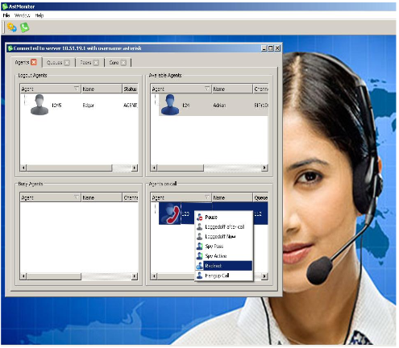
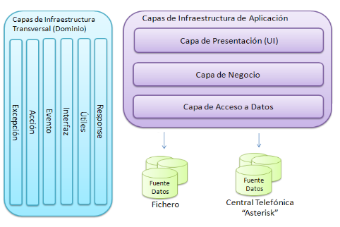
* Es una web cliente – servidor * Lenguaje programación es visualbasic.net * Servidor Windows Server. * Base de Datos SQL Server.

